Slide 1

Raft 算法和对应代码框架介绍
谭新宇
Github @OneSizeFitsQuorum
2022.3.2

Slide 2

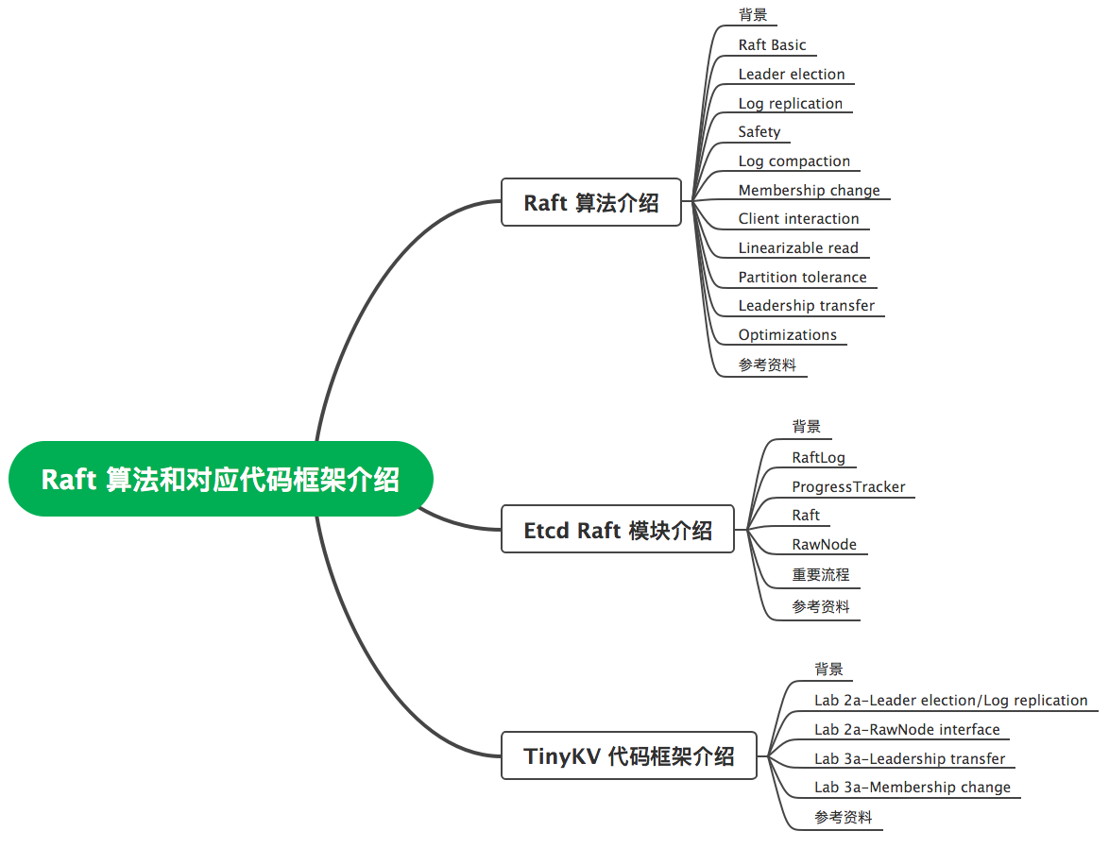
目录

Slide 3
01
Raft 算法介绍

Slide 4

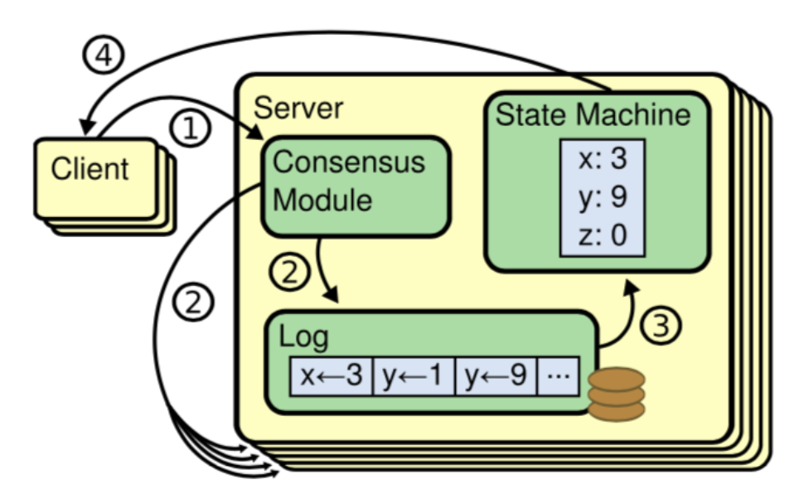
背景
共识算法：起源于 Leslie Lamport 的复制状态机思想
Raft 的宗旨：可实践性与可理解性
Raft 全称： Re{liable|plicated|dundant} And Fault-Tolerant
工业界的实现：etcd, tikv, sofa-jraft, ratis

Slide 5
Raft Basic
子问题
Leader election
Log replication
Safety
Log compaction
Membership change
Client interaction
Linearizable read
Partition tolerance
Leadership transfer
节点身份
Leader
Follower
Candidate
Learner
Pre-Candidate
Witness
节点状态
CurrentTerm
VoteFor
Log[]
CommitIndex
LastApplied
matchIndex[]
nextIndex[]

Slide 6
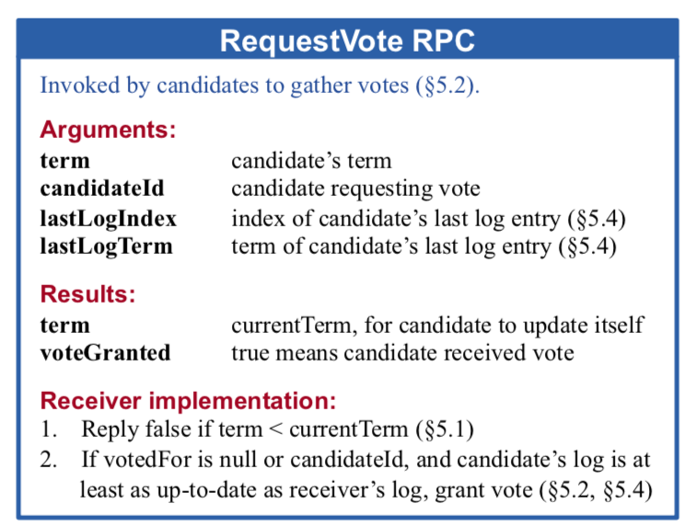
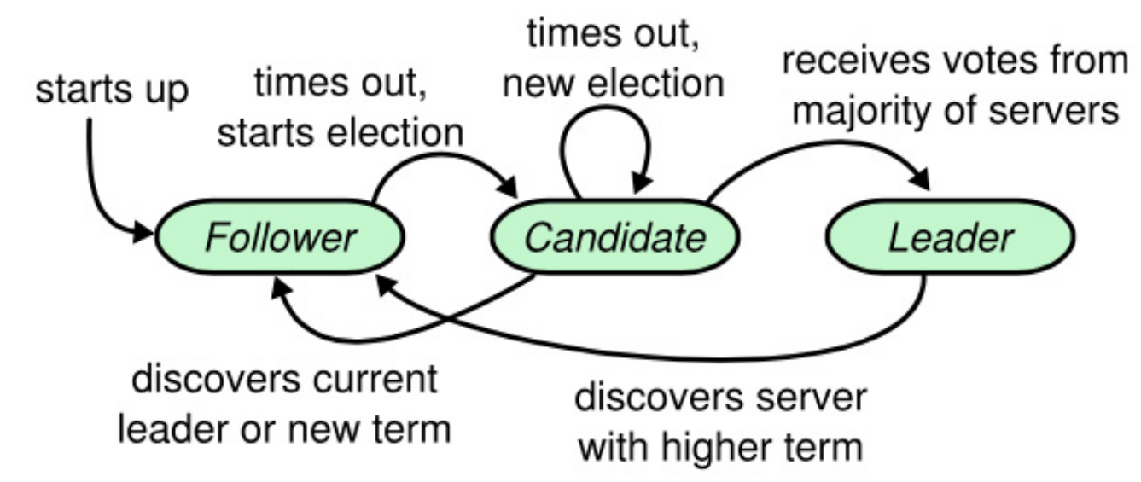
Leader election
利用随机选举超时来避免活锁（FLP 定理）
利用 safety 保证的每个 term 只有一个 leader 来避免脑裂
利用选举约束来保证新 leader 拥有所有已提交的日志

Slide 7
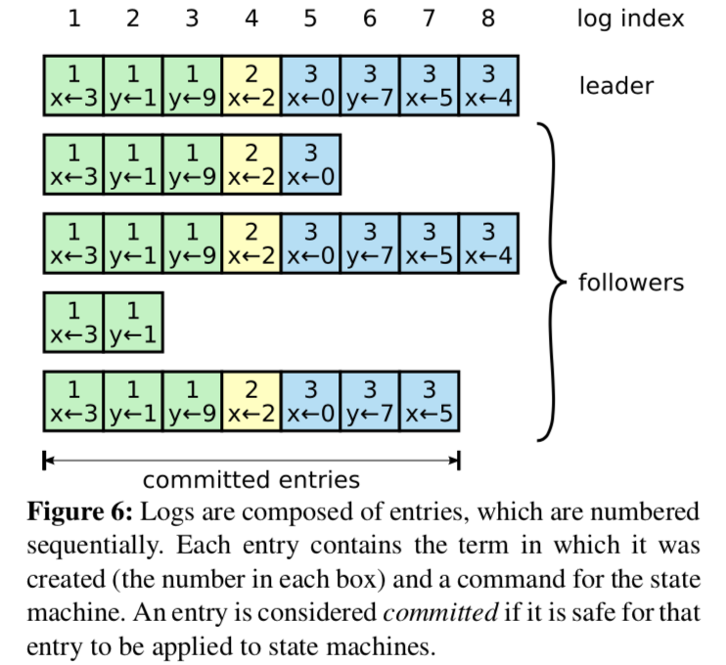
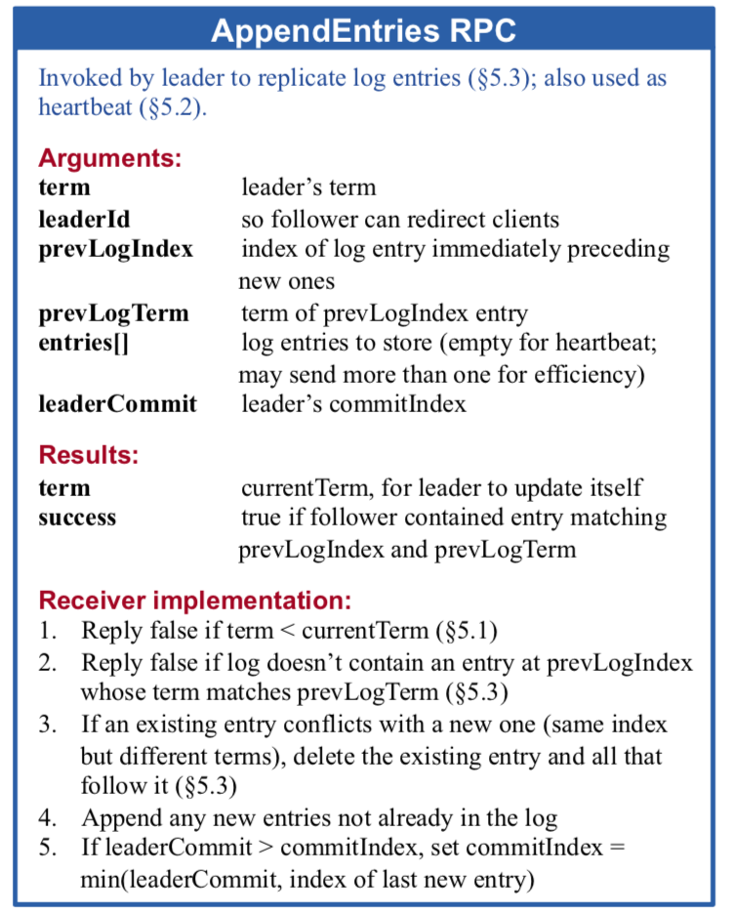
Log replication
Entry： <term, index, cmd>
保证所有节点上拥有相同的 entry 数组来满足复制状态机特性

Slide 8
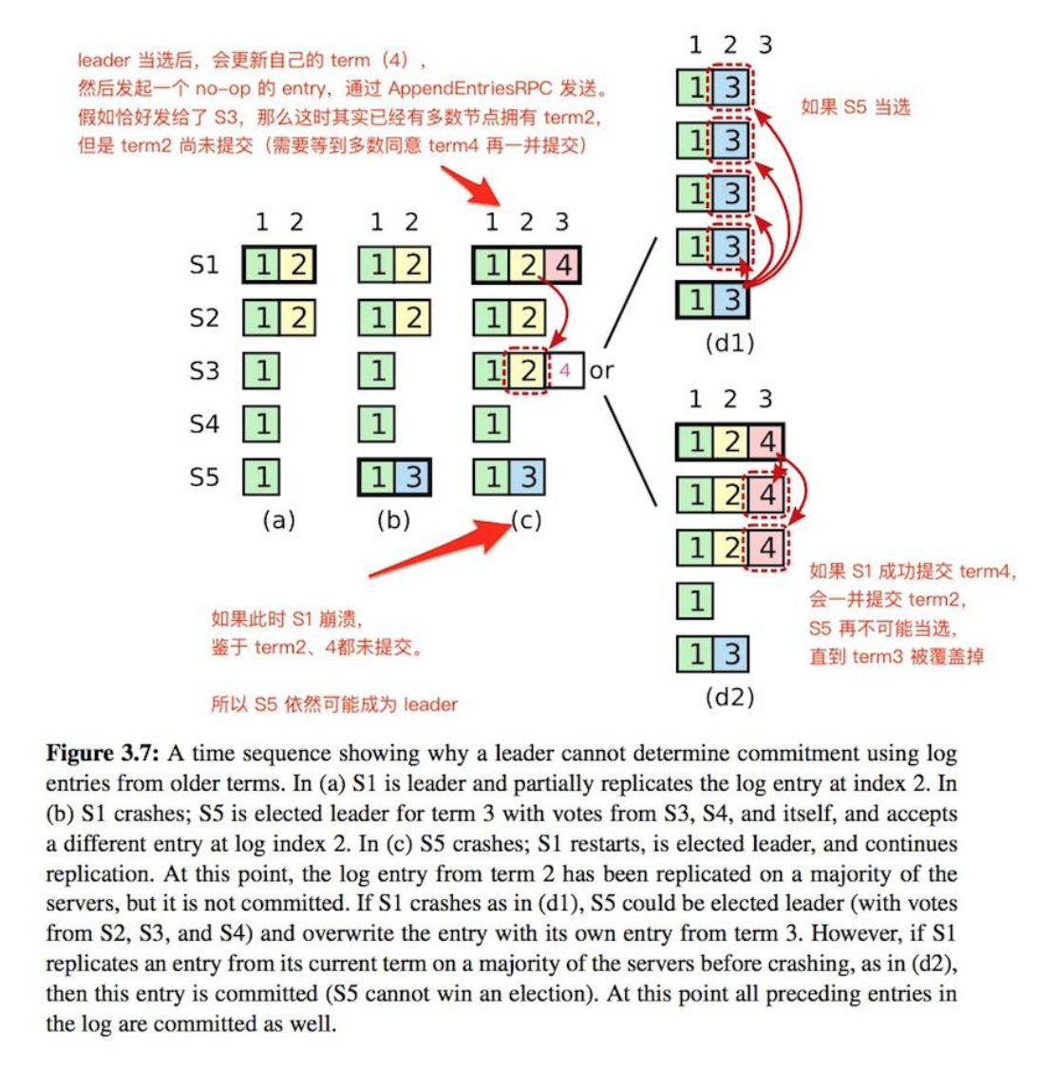
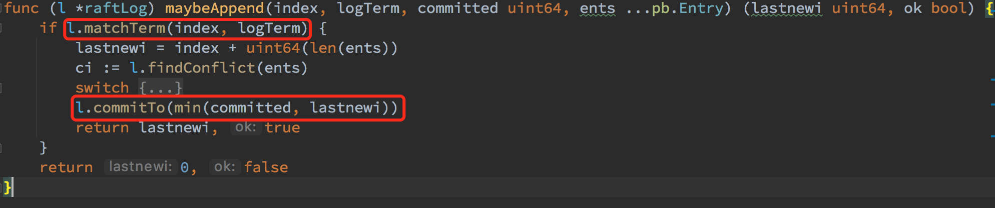
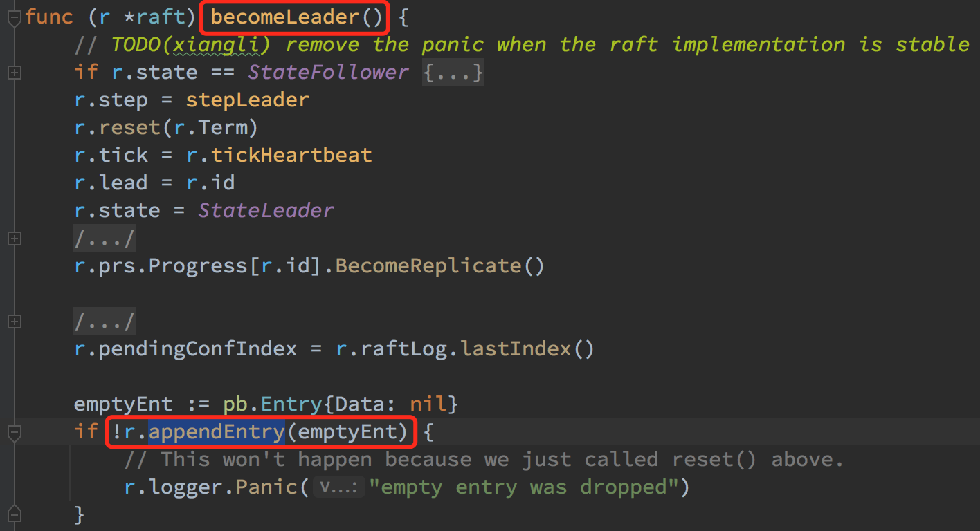
Safety
Figure8：majority != committed
Raft：隐式提交 = 只允许 commit 当前 term 的日志 + no-op 日志

Slide 9
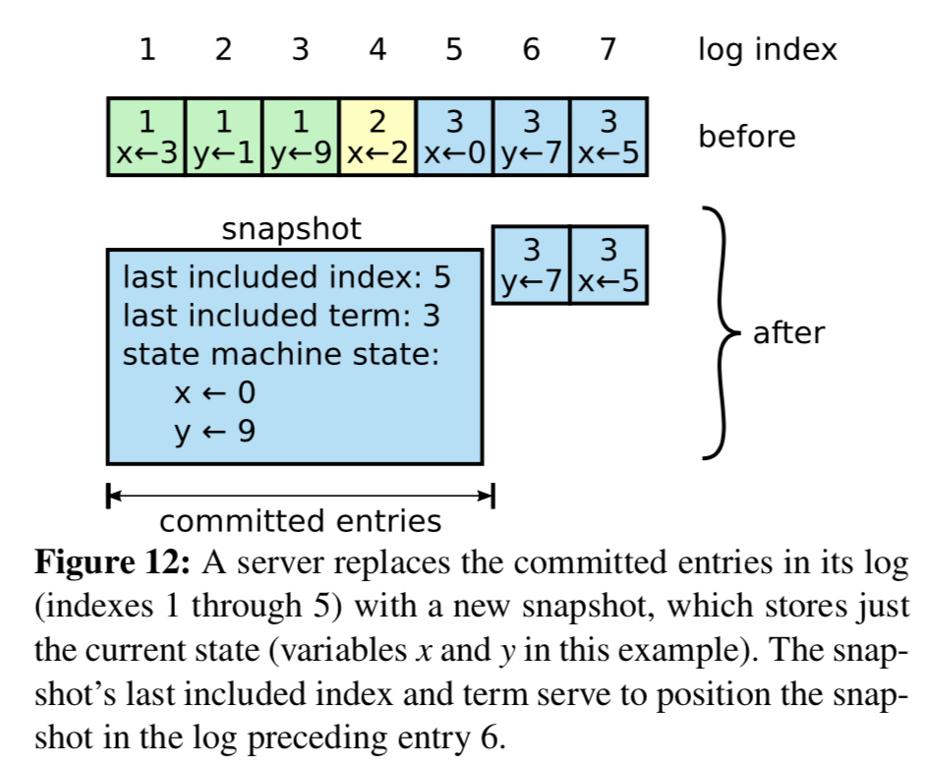
Log compaction
目的：
减少磁盘占用
减少重启时间
减少 follower catch-up 成本
方案：
定期压缩日志，需要 snapshot 时再 build（tikv, etcd, tinykv）
定期/定阈值 snapshot，snapshot 后回收日志（sofa-jraft, ratis）

Slide 10
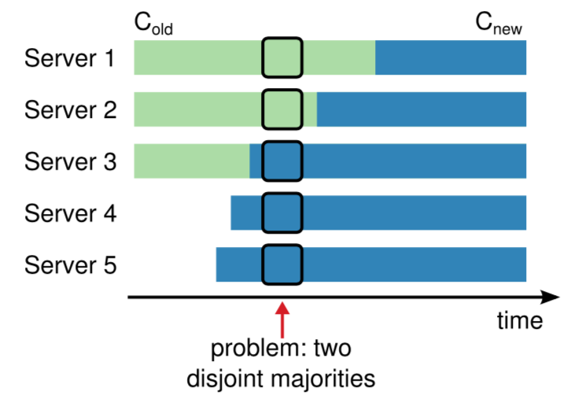
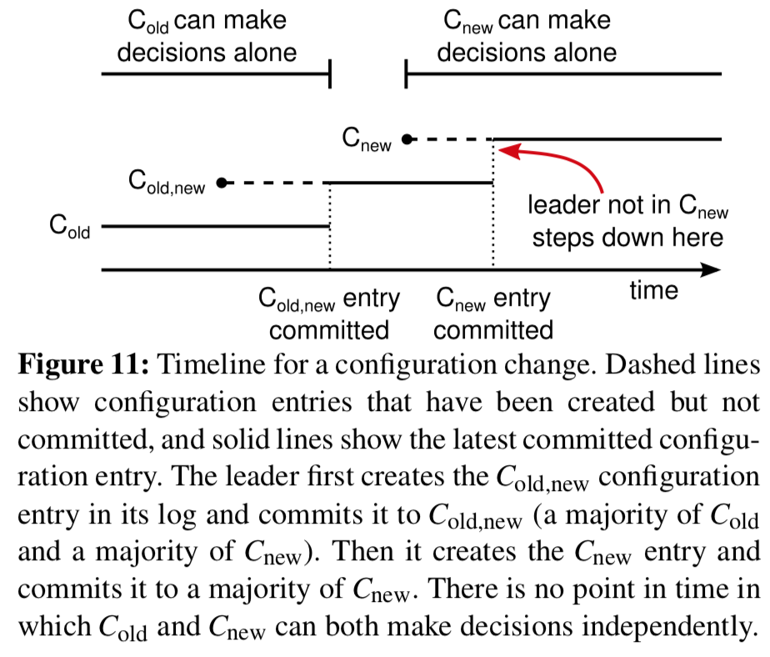
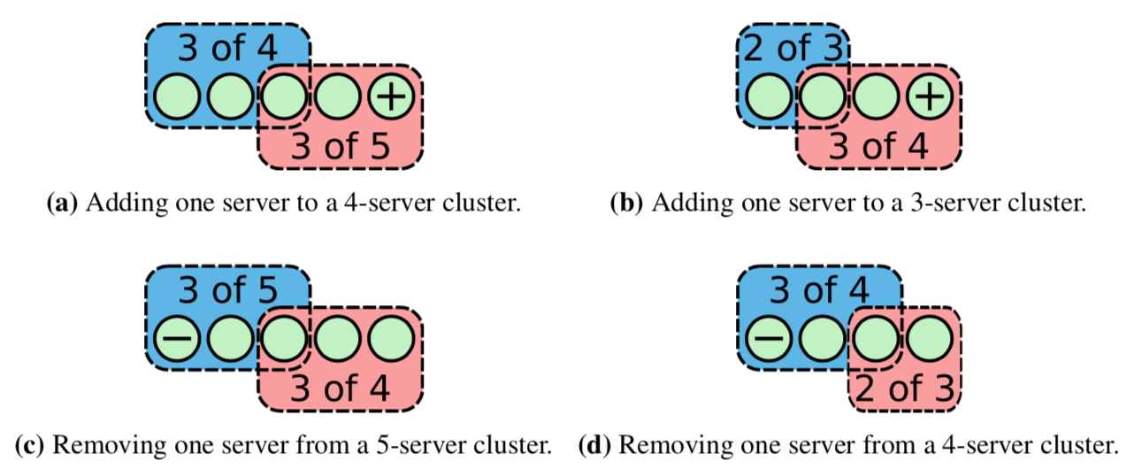
Membership change
当做普通日志处理可能存在脑裂现象
当形成两个不相交的 majority 时
两种解决方案
One by One（quorum 变化可控）
Joint Consensus（引入中间状态）

Slide 11
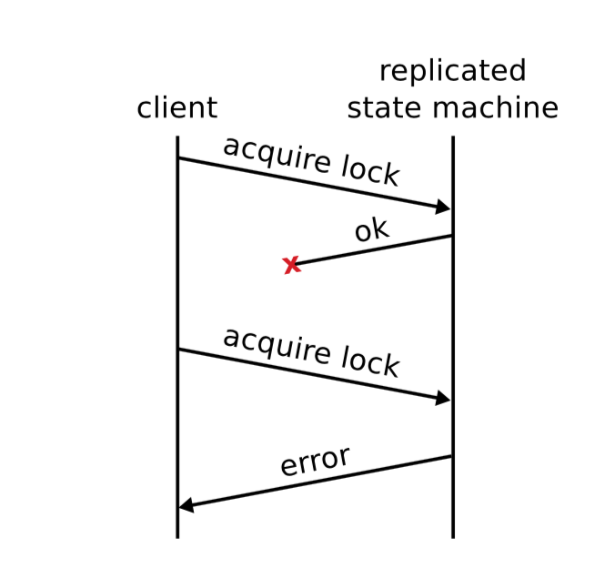
Client interaction
Entry： <term, index, cmd>
分布式 RPC 三态：成功，失败，超时
客户端超时重试可能会导致相同的 cmd 存在于多个<term, index, cmd> 中
不做额外处理时，默认为 at-lease-once 语义，单机数据库同样存在该问题
实现 exactly-once 语义的方案
客户端
用 UUID 标识不同的客户端
每个客户端用递增的 commandID 标识其不同的请求
服务端
利用 UUID 和 commandID 标识 cmd，避免对状态机的多次 apply

Slide 12
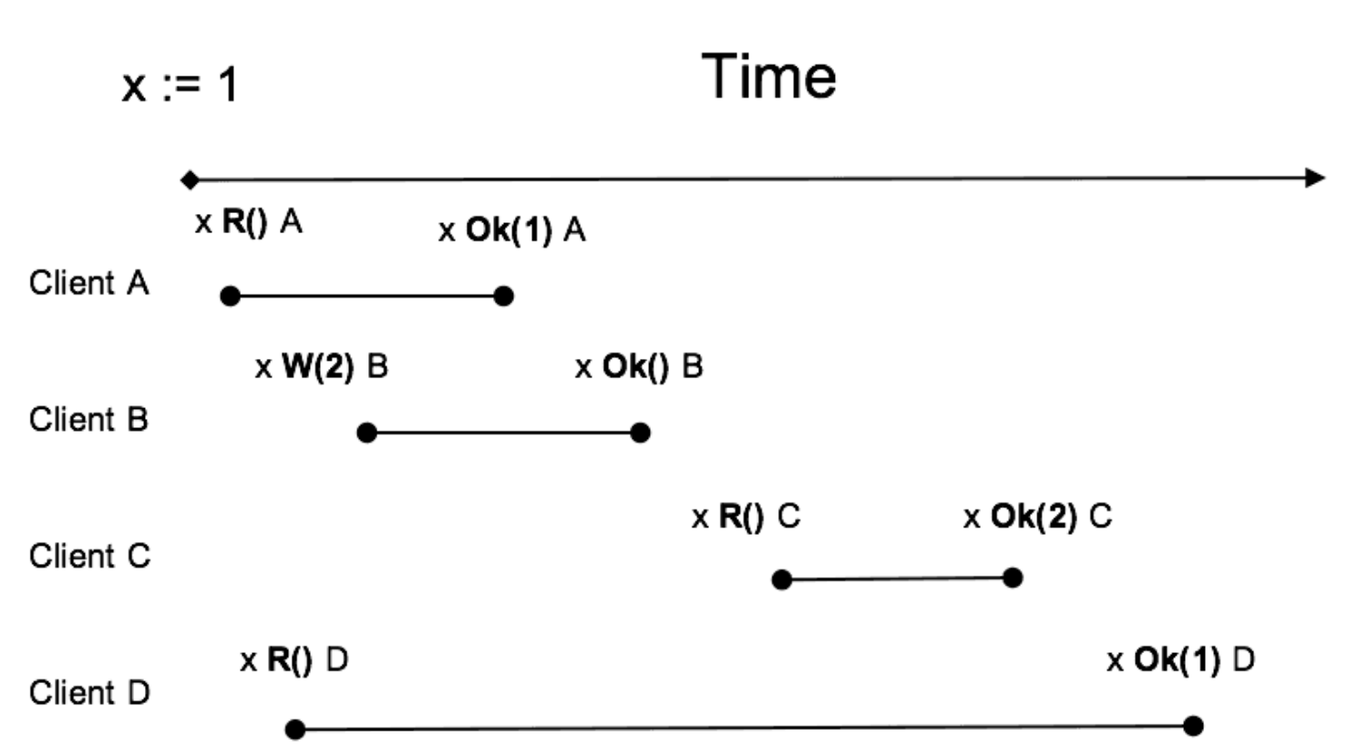
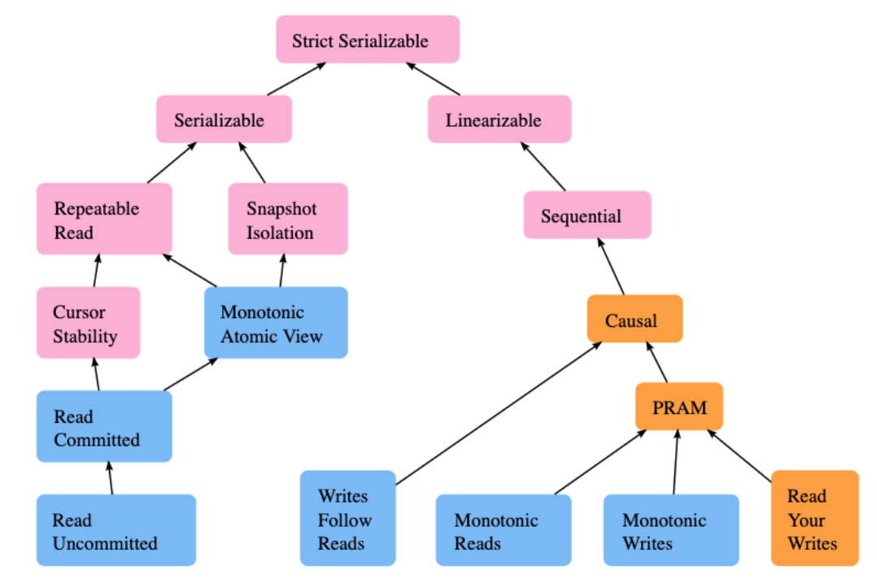
Linearizable read
单对象多操作的最强一致性： Linearizable
所有副本对外表现得像一个副本一样
满足时间偏序关系
Raft 方案
性能：Log < ReadIndex < LeaseRead
安全性：LeaseRead < Log == ReadIndex

Slide 13
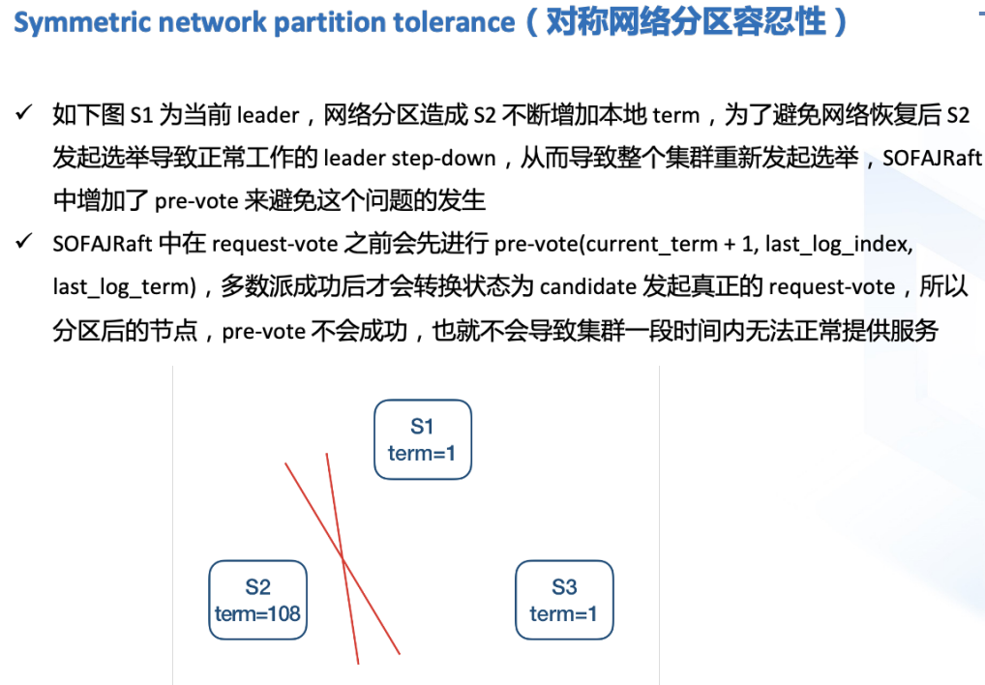
Partition tolerance

Slide 14
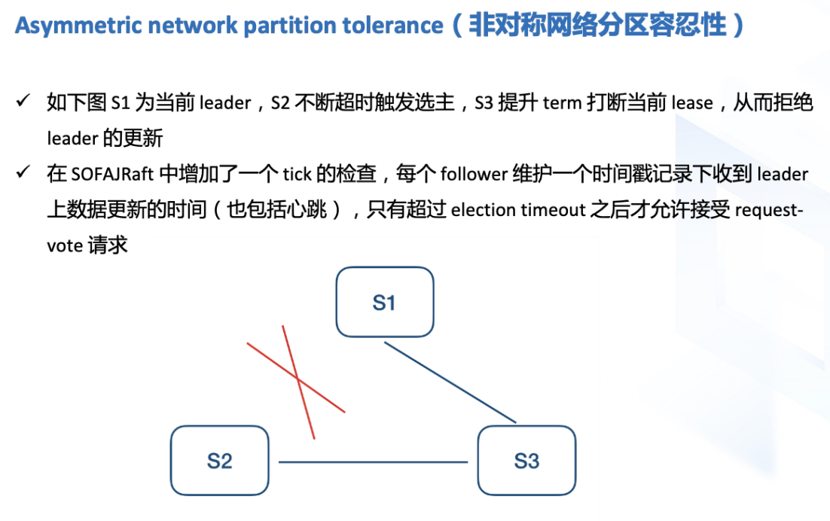
Partition tolerance

Slide 15
Leadership transfer
应用场景
运维：上下线机器
负载均衡：转移写入压力
对 availability 的优化
避免一次 election timeout 的不可用时间

Slide 16
Optimizations
Batching：降低 system call 的开销。无法降低延时，能增加吞吐量
Pipeline：提升 leader 同步的吞吐量。能降低延时并增加吞吐量
异步 apply：减少持 raft 锁代码的工作量。无法降低延时，能增加吞吐量
…

Slide 17
参考资料
Raft 论文翻译
Raft 博士论文翻译
Raft 之前世今生
分布式共识：Raft 与 SOFAJRaft
线性一致性和 Raft
如何解决分布式系统中的“幽灵复现”？
Raft 成员变更的工程实践

Slide 18
02
Etcd Raft 模块介绍

Slide 19
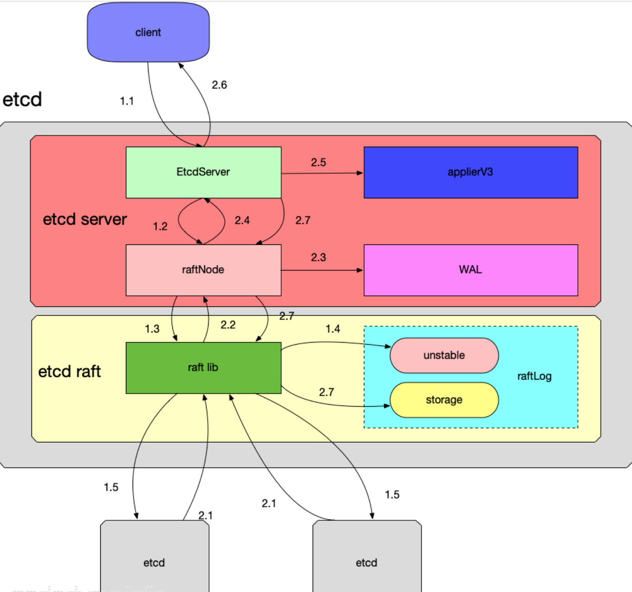
背景
Etcd
最出名的 raft 实现
云原生分布式存储基石
一些历史
TiKV Raft port 自 Etcd Raft
TinyKV Raft port 自 TiKV Raft
理解 Etcd Raft == 理解 TinyKV Raft

Slide 20
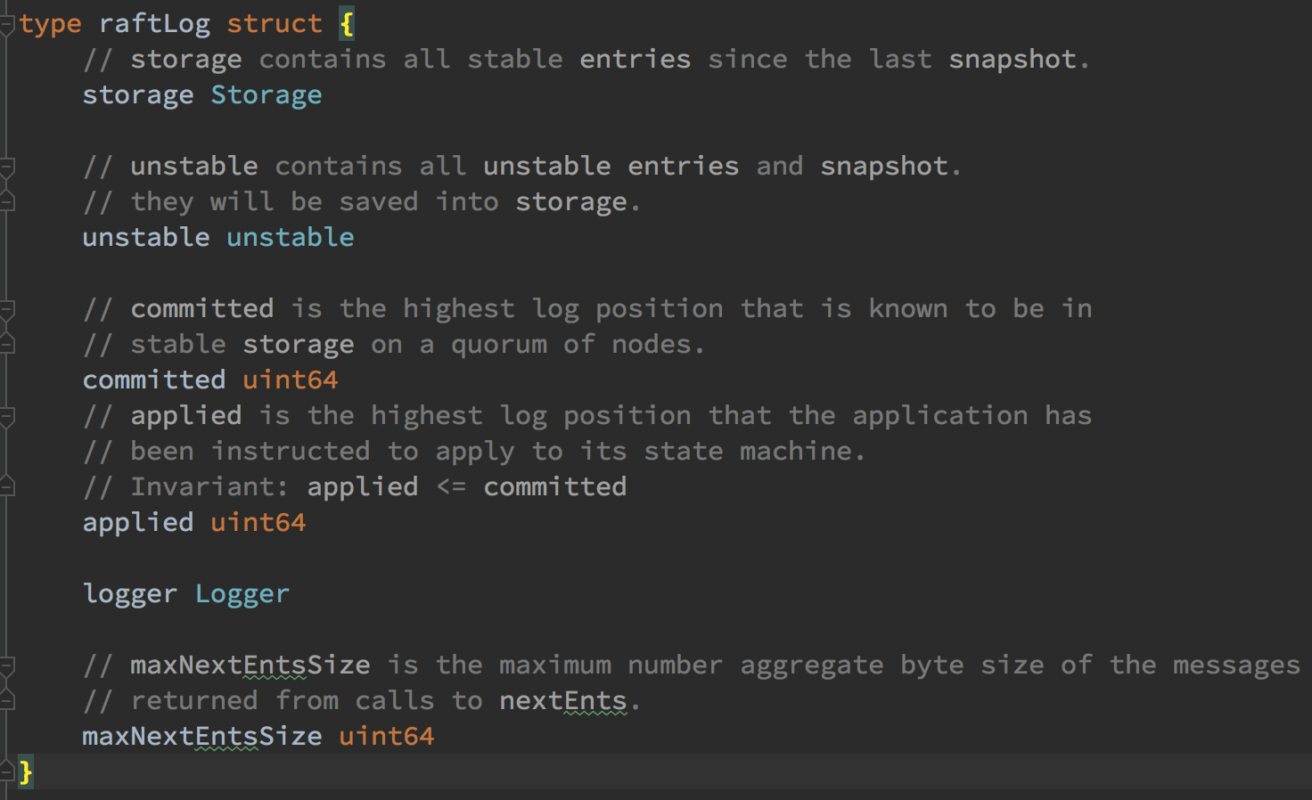
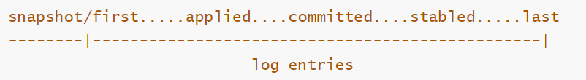
RaftLog
Raft 日志的内存缓存
unstable：未持久化日志缓冲区
storage：已持久化日志缓冲区

Slide 21
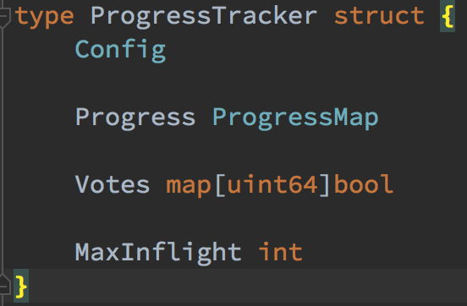
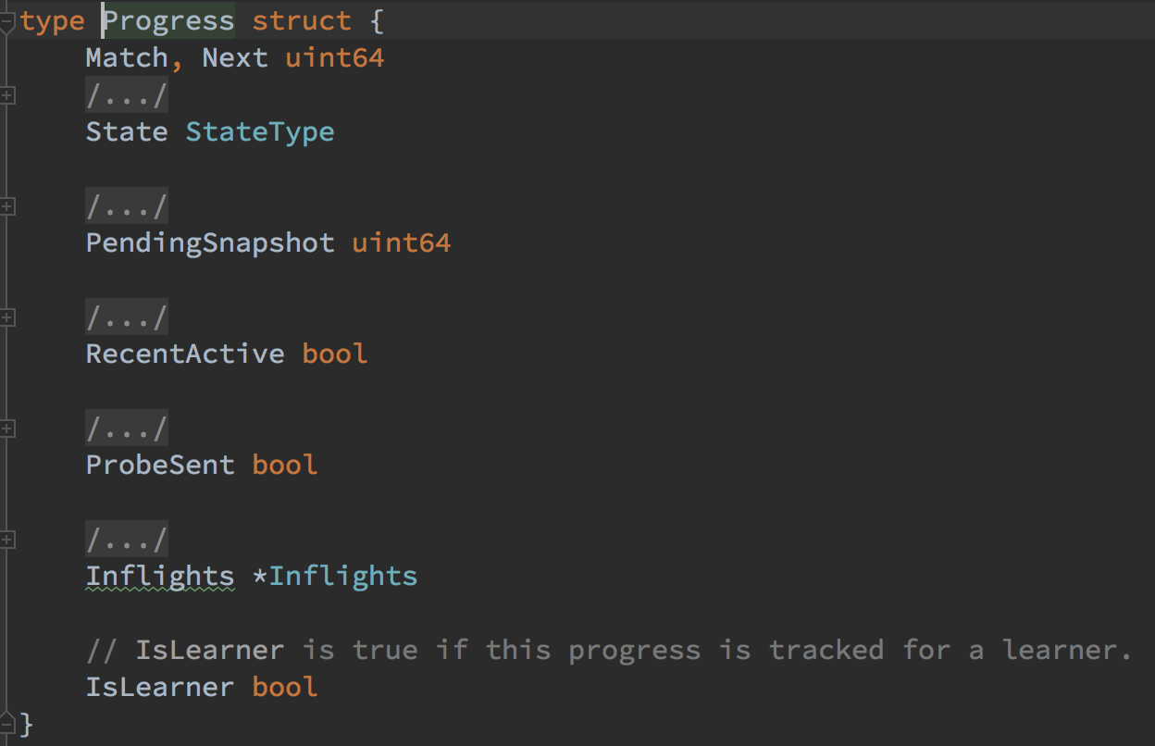
ProgressTracker
Leader 节点管理其他节点日志进度的结构
基本功能：matchIndex 与 nextIndex
优化：pipeline，流量控制等

Slide 22
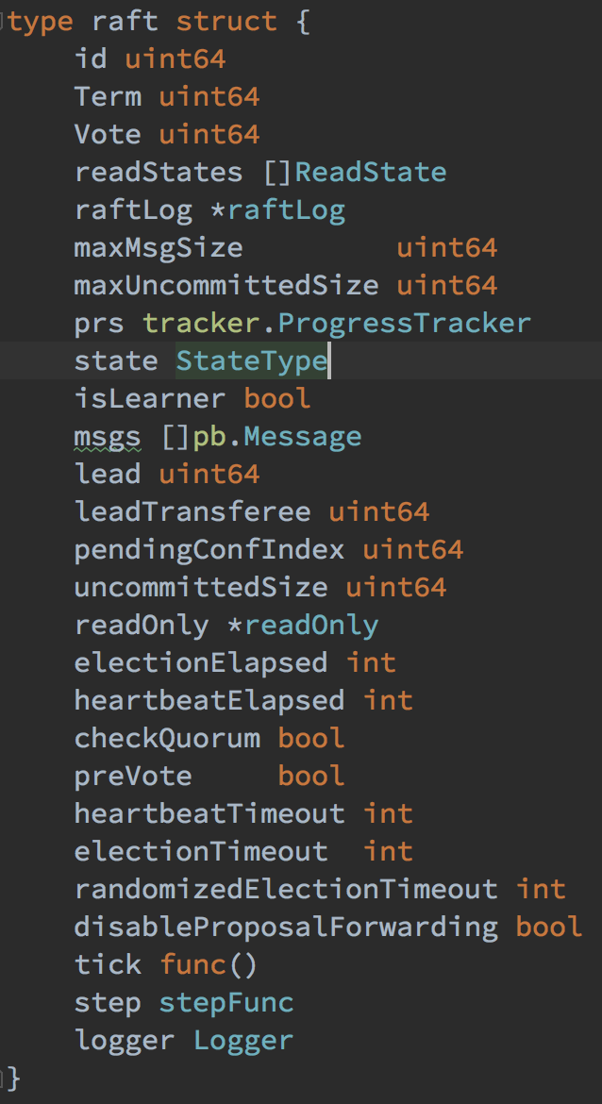
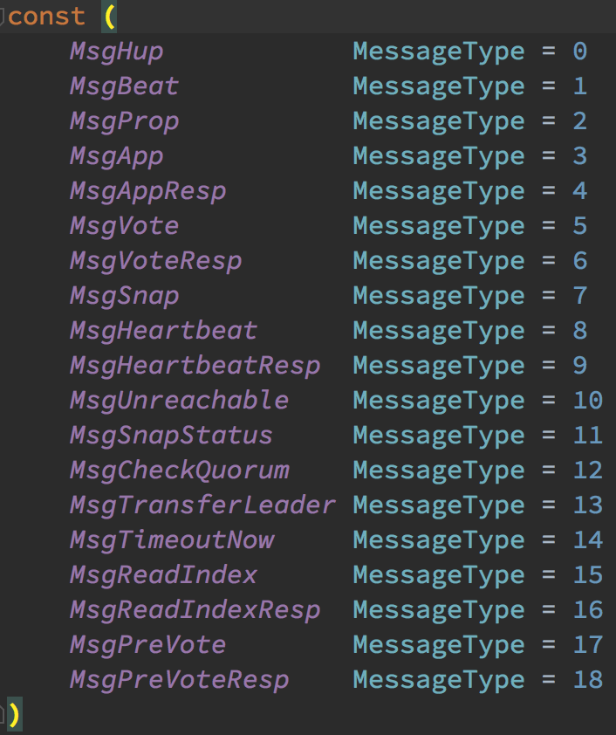
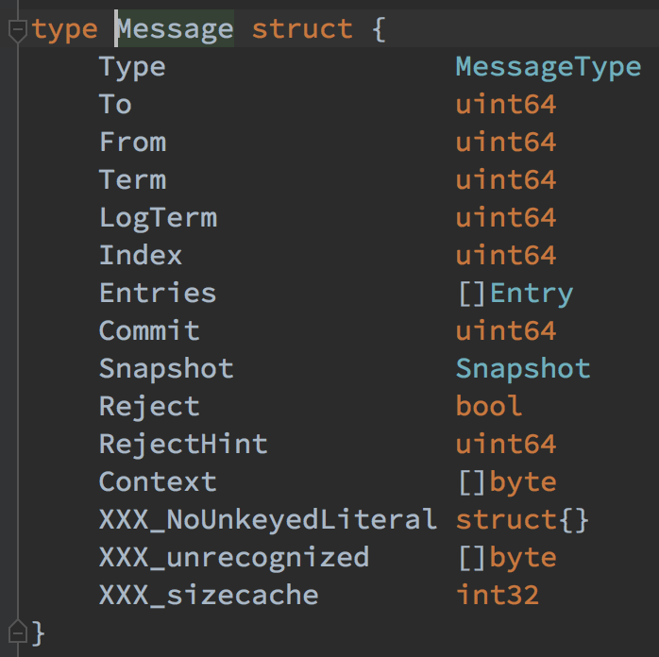
Raft
Raft 算法的核心结构
状态：term, vote, raftLog, state, progessTracker 等
函数：tick, step 等
消息：msgs（保留所有状态机要发送的网络请求）

Slide 23
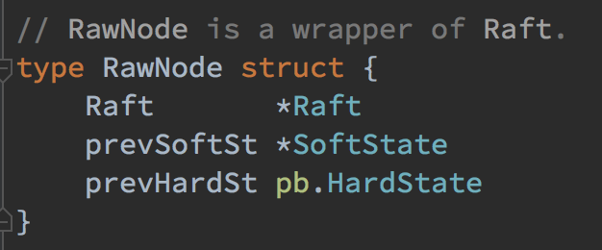
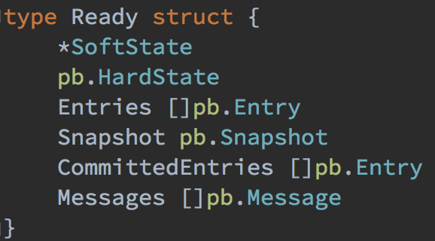
RawNode
承上启下
对上
返回 raft 层的变更（需要持久化的状态，需要应用到状态机的日志，需要发送的消息等）
对下
接受日志的 proposal
返回发送消息的响应至本地复制状态机

Slide 24
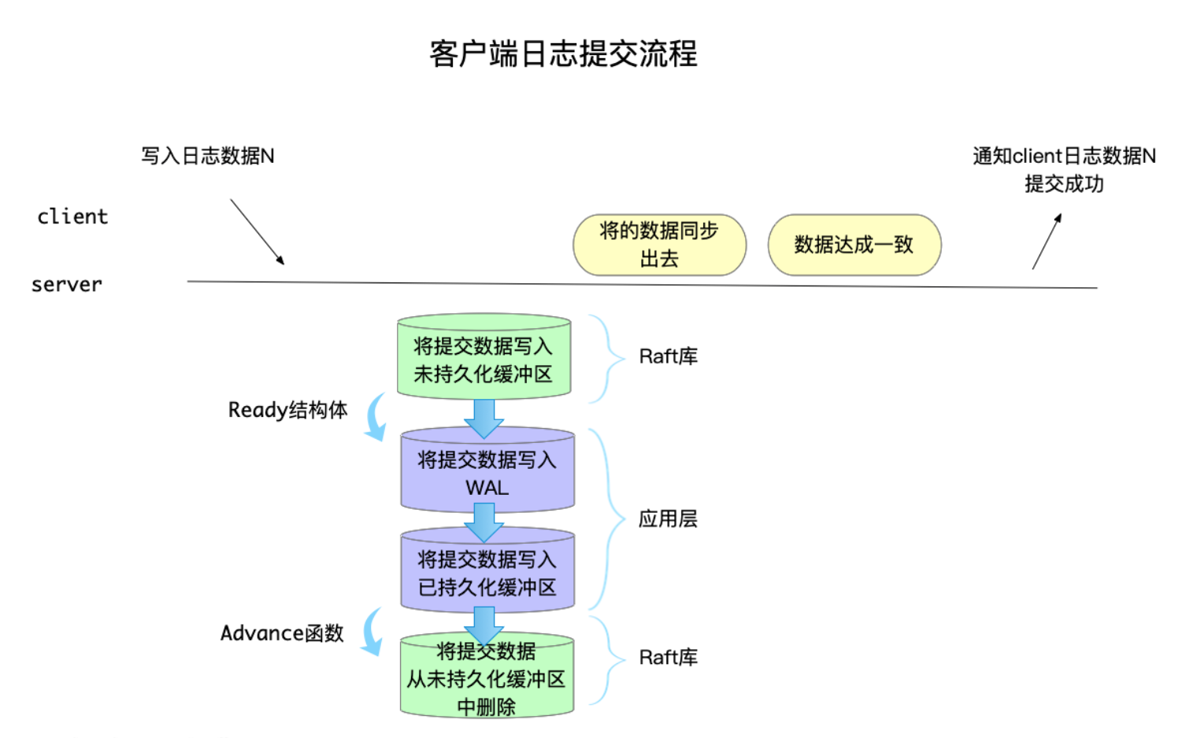
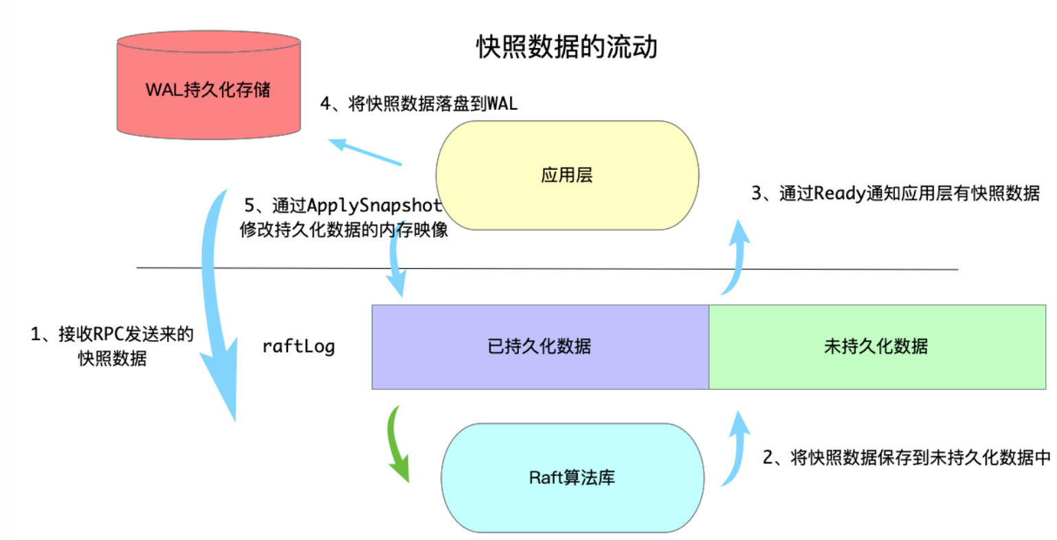
重要流程

Slide 25
参考资料
Etcd 代码
Etcd Raft库解析
Etcd Raft库的工程化实现
Etcd raft 设计与实现《二》

Slide 26
03
TinyKV 代码框架介绍

Slide 27
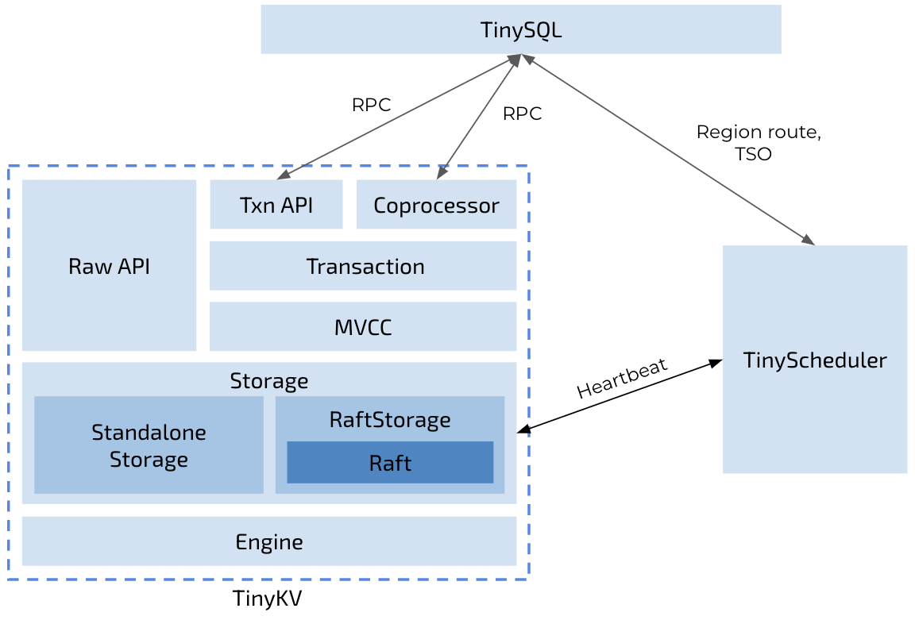
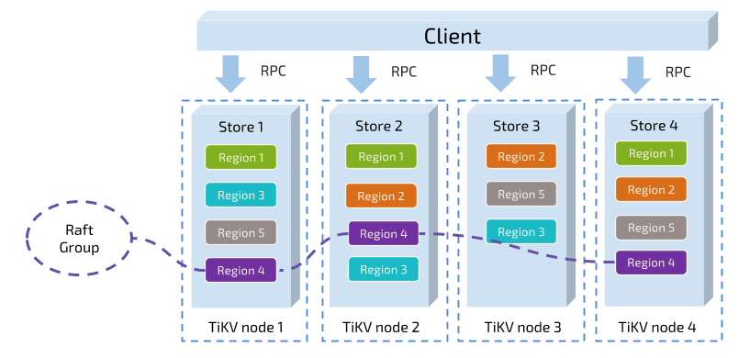
背景
TinyKV：高性能，可扩展，支持事务的分布式 KV

Slide 28
Lab2a-Leader election/Log replication
Log 模块
重点关注 entry 的管理，本质是对 (term, index) 对的维护
ProgressTracker 模块
重点关注 match/next/vote 的维护
Raft 模块
重点关注 becomeXXX() 和 Step 函数对所有 message 类型的处理

Slide 29
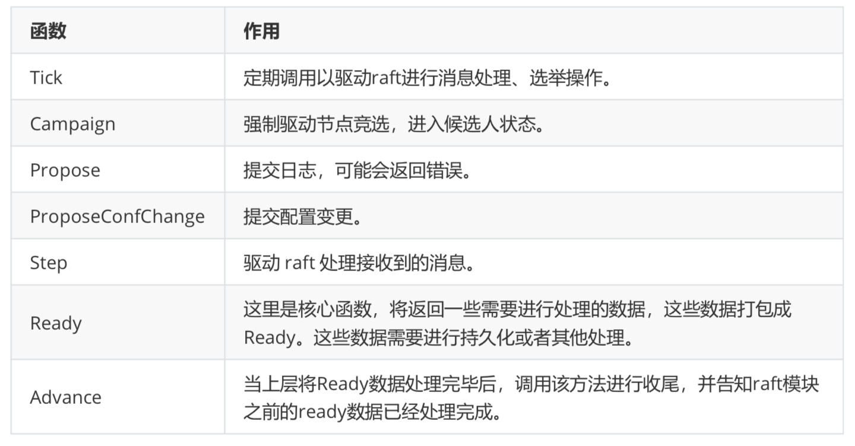
Lab2a-RawNode interface

Slide 30
Lab3a-Leadership transfer
引入两种消息类型
MsgTransferLeader
MsgTimeoutNow
一些 tips：
MsgTransferLeader 仅为上层指示 raft 层的内部信息，不会在网络传输
当 leader 发现 transferee 的 matchIndex 与本地的 lastIndex 相等时直接发送 MsgTimeoutNow 请求让其快速选举即可，否则继续发送日志让其快速同步
当 transferee 收到 MsgTimeoutNow 时，直接发起选举即可

Slide 31
Lab3a-Membership change
实现两个函数
addNode
removeNode
一些 tips：
只对还在 raft 组配置中的 raftNode 进行 tick
增删节点时需要维护 ProgressTracker
新当选的 leader 需要保证之前任期的所有 log 都被 apply 后才能进行新的 conf change 变更

Slide 32
参考资料
Asktug
Etcd raft 如何实现 leadership transfer
Etcd raft 如何实现成员变更
TiDB 在 Raft 成员变更上踩的坑

Slide 33
Q & A
Thanks！

